Slide 1

2026 ESG × AI CHALLENGE · TRACK C
수페스타
ESG 질문을 검증 가능한
다음 행동으로 바꾸는 AI
KAC 지식을 질문별로 선택하고 실행 Skill을 실제로 수행한 뒤,
선택적 로컬·서버 AI가 검증 결과만 자연어로 설명합니다.
질문 → Context → KAC → Skill → 판정 → 설명
팀 초 ROK · 박상훈

Slide 2
01 · PROBLEM
ESG 지식은 많지만, “그래서 무엇을 해야 하나”가 끊겨 있습니다
정의 검색만으로는 사용자의 상황에 맞는 확인 순서와 책임 있는 다음 행동을 정하기 어렵습니다.
ESG 입문자
기업 담당자
산주·구매 검토자
“ESG가 정확히 무엇인가요?”
관련 없는 탄소시장 이야기 없이 질문한 개념만 이해하고 싶습니다.
“우리 보일러는 Scope 몇인가요?”
활동·조직경계·소유통제·증빙을 함께 확인해야 합니다.
“절차는 어디까지 왔고 무엇을 확인해야 하나요?”
등록·권리·검증·거래 조건이 서로 연결돼 있습니다.
문제는 정보 부족이 아니라, 지식이 판단과 행동으로 이어지지 않는 구조입니다.

Slide 3
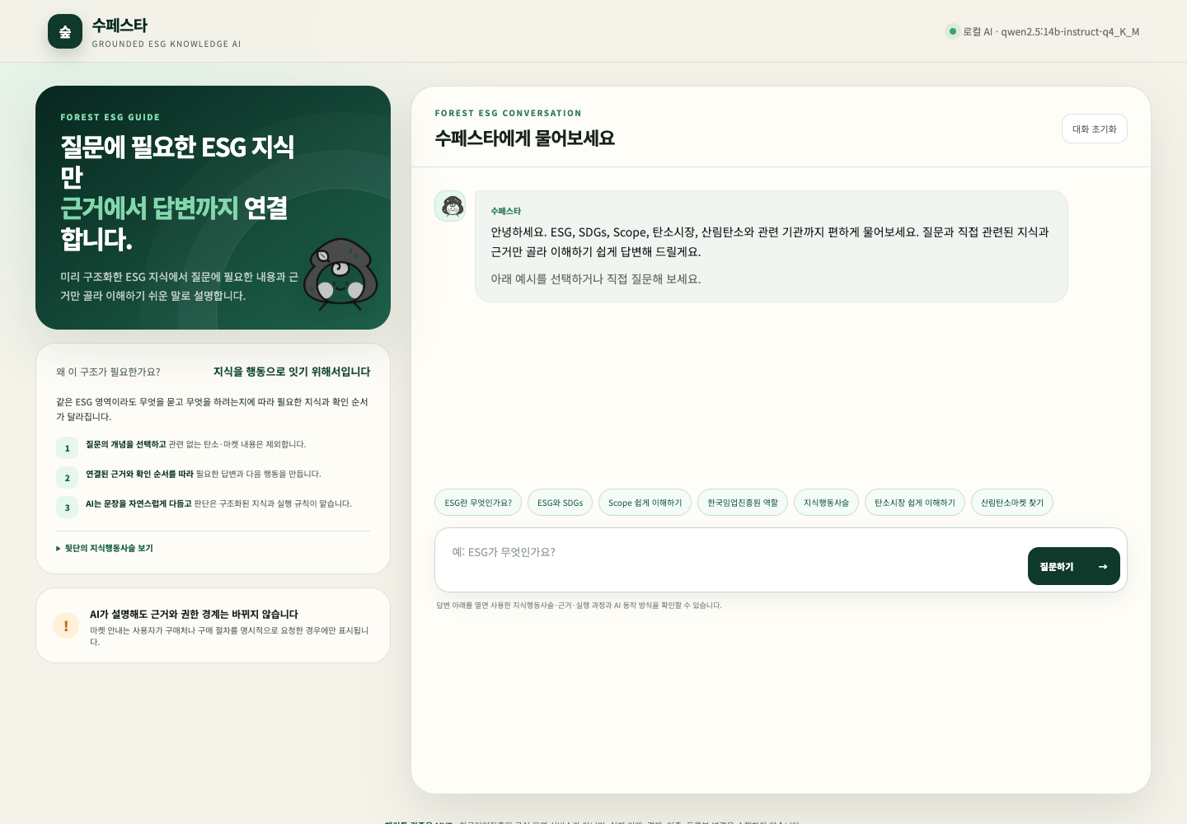
02 · PRODUCT
정확히 만드는 것은 브라우저형 ESG 대화 서비스입니다
사용자는 자연스러운 답변을 보고, 필요할 때만 근거·Skill·실행기록을 펼쳐봅니다.
앞단
결론 · 쉬운 설명 · 확인 이유 · 지금 할 일 · 다음 질문
뒷단
Context · KAC · 실행 Skill · 근거 · 산출물 · Run Record
행동 연결
구매처를 직접 물은 경우에만 산림탄소마켓을 선택지로 표시
일반 ESG 답변은 마켓으로 흐르지 않음

Slide 4
03 · WHY KAC
지식을 설명에서 끝내지 않고, 실행 규칙으로 연결합니다
KAC는 사용자의 상황과 목표에 맞춰 지식이 어떤 확인·판단·행동으로 이어지는지 고정합니다.
Identity
→
Goal
→
Task
→
Knowledge
→
Method
→
Skill
왜 구조화하나
왜 Skill로 묶나
왜 배포하나
같은 기준을 질문마다 흔들리지 않게 재사용하고, 원문 근거와 제약을 함께 보존하기 위해
지식 설명을 입력 검사·판정·산출물 생성이 가능한 실행 단위로 바꾸기 위해
검증된 행동 체인을 서비스에서 반복 실행하고 매 실행의 기록과 해시를 남기기 위해
수페스타는 KAC 지식을 근거로 사용하고, KAC에서 구조화·배포한 Skill을 실행 규칙으로 사용합니다.

Slide 5
04 · ARCHITECTURE
판정은 Skill이 만들고, AI는 검증 결과만 설명합니다
UI와 서버는 별도 Runtime 코드이며, Stage Skill만으로 챗봇 전체가 자동 생성됐다고 주장하지 않습니다.
1 · Context
2 · Composite
3 · KAC + Skill
사용자 진술만
타입 필드로
→
라우터 1회
단일 진입점
→
체인 선택·해시
도메인 실행 1회
↓
6 · Risk Gate
5 · Local/Server AI
4 · 판정
권한·주장·링크
재검사
←
검증 결과만
자연어 표현
←
PROCEED
REVIEW · STOP
모든 실행은 Context · KAC · Skill · 산출물 · SHA-256이 포함된 Run Record로 남습니다.

Slide 6
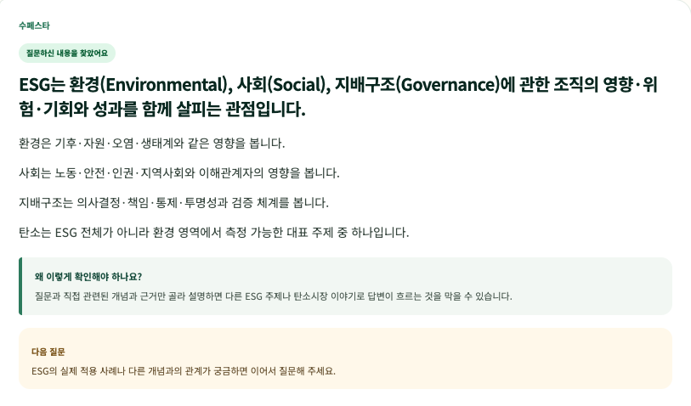
05 · DEMO A
“ESG가 무엇인가요?”에는 ESG만 답합니다
질문과 직접 관련된 KAC만 선택하며 산림탄소마켓 링크는 표시하지 않습니다.
직접 답변
E·S·G의 의미와 탄소가 환경 영역의 한 주제라는 점만 설명
지식 선택
85개 Identity·Concept Skill 중 질문과 관련된 체인만 사용
비홍보 원칙
구매 의도가 없으므로 외부 마켓 handoff 없음

Slide 7
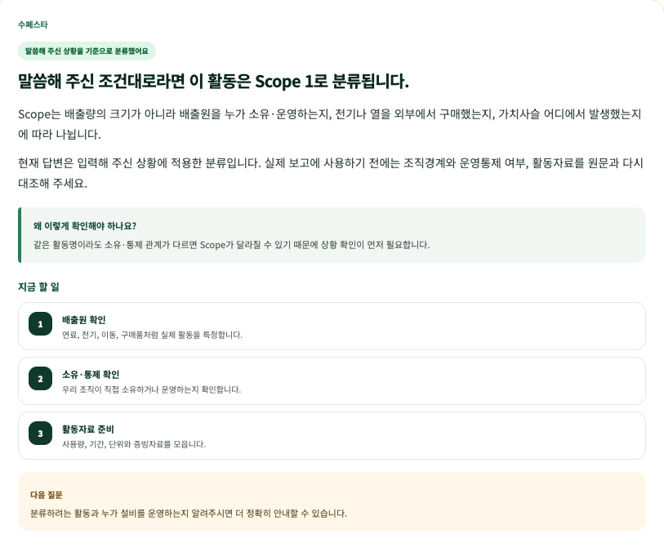
06 · DEMO B
자연스러운 질문을 구조화해 Scope 1을 실행 판정합니다
“저희 회사가 소유·운영하는 보일러에서 도시가스 1,250 Nm³를 사용했고 고지서가 있습니다. Scope 몇인가요?”
Context
소유·운영 · 도시가스 · 1,250 Nm³ · 2026년 8월 · 고지서
Run Skill
scope-activity-classification-run
실행 결과
SCOPE_CLASSIFICATION · PROCEED · SCOPE_1
사람의 확인
실제 보고 전 조직경계·증빙 원문 대조

Slide 8
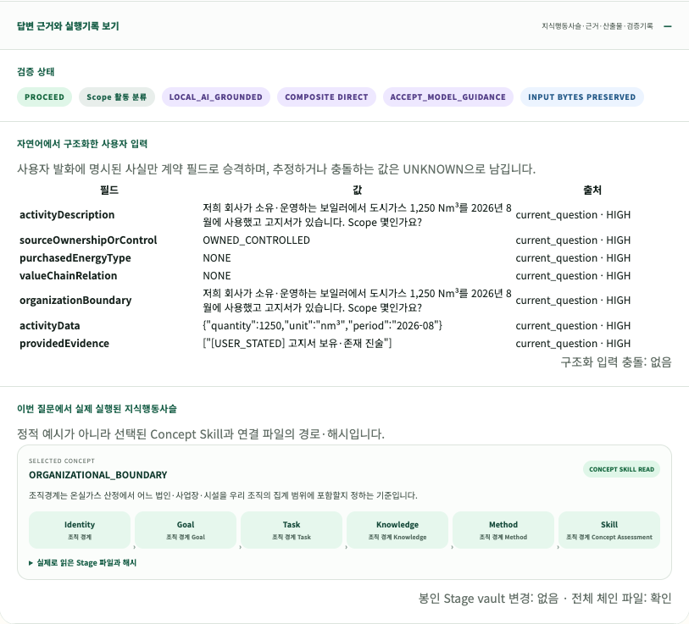
07 · EVIDENCE
답변 뒤에서 실제 실행된 KAC와 Skill을 확인할 수 있습니다
정적 예시가 아니라 브라우저 질문 실행에서 생성된 구조화 입력·체인·해시·판정 기록입니다.
사용자 입력
추정하지 않고 출처·규칙·신뢰도와 함께 타입 필드로 승격
KAC 체인
Identity → Goal → Task → Knowledge → Method → Skill
불변성
Stage vault 변경 없음 · 선택 파일 해시 확인
재검증
Run ID와 SHA-256으로 결과 추적

Slide 9
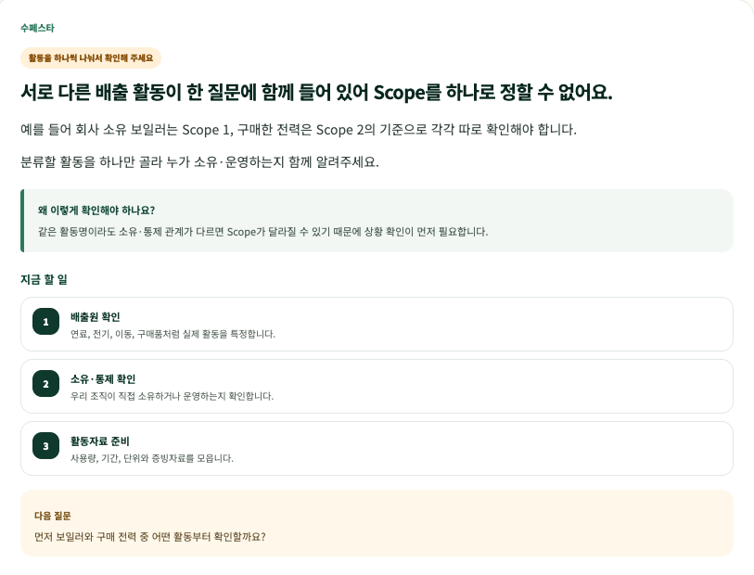
08 · SAFETY
모호하거나 충돌하면 그럴듯하게 확정하지 않습니다
보일러 연소와 구매전력을 한 질문에 섞으면 두 활동을 분리하도록 REVIEW합니다.
PROCEED
필요한 입력과 근거가 충분하고 충돌이 없을 때 실행 결과 제시
REVIEW
입력 누락·상충·공시 판단처럼 사람 확인이 필요한 경우 보완 질문
STOP
실시간 시세·투자추천·무근거 계산·우회·가짜 증거·외부 실행 차단
REVIEW/STOP에서는 생성형 AI 자유 생성 차단

Slide 10
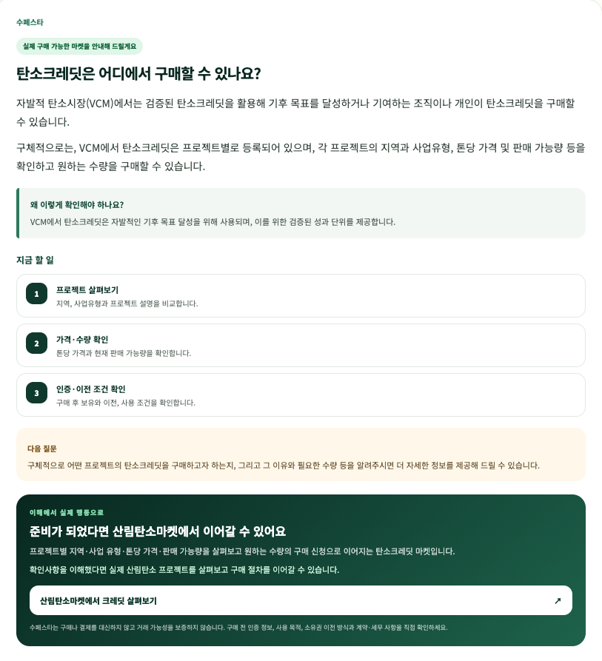
09 · ACTION & VALIDATION
구매처를 직접 물은 경우에만 실제 행동 지점을 보여줍니다
산림탄소마켓은 제품의 종착점이 아니라, 명시적 구매 의도에서만 나타나는 제한된 handoff입니다.
36
64
자동 테스트
전부 PASS
결정론 시나리오
전부 PASS
10 + 5
9
로컬 AI 10 · 공개 Qwen 5
전부 PASS
지원 라우트
전부 커버
검증된 범위
PROCEED · REVIEW · STOP
입력 바이트 보존 · KAC · Output Gate · 마켓 링크 1건
안내와 준비는 AI · 최종 거래 판단은 사람

Slide 11
수페스타
설명하는 AI를 넘어,
검증된 지식과 Skill이
실제로 실행되는 ESG AI
사용자에게는 자연스러운 답변을,
뒷단에는 KAC · 실행 Skill · 근거 · Run Record를.
구조화 → Skill 묶음 → 배포 → 실행 증명
팀 초 ROK · 박상훈
github.com/pak3430/supestar-esg-ai

